Slide 1

2 – Variable Instrumental (VI)
Evaluación de Impacto
Rachid Laajaj
MECA 4402

Slide 2
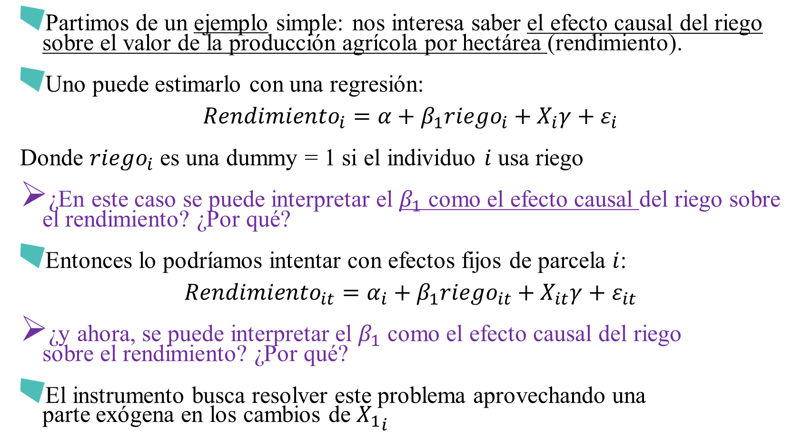

El problema de endogeneidad
Partimos de un ejemplo simple: nos interesa saber el efecto causal del riego sobre el valor de la producción agrícola por hectárea (rendimiento).
Uno puede estimarlo con una regresión:
$${Rendimiento}_{i}=α+β_{1}{riego}_{i}+X_{i}γ+ε_{i}$$
Donde ${riego}_{i}$ es una dummy = 1 si el individuo $i$ usa riego
¿En este caso se puede interpretar el $β_{1}$ como el efecto causal del riego sobre el rendimiento? ¿Por qué?
Entonces lo podríamos intentar con efectos fijos de parcela $i$:
$${Rendimiento}_{it}=α_{i}+β_{1}{riego}_{it}+X_{it}γ+ε_{it}$$
¿y ahora, se puede interpretar el $β_{1}$ como el efecto causal del riego sobre el rendimiento? ¿Por qué?
El instrumento busca resolver este problema aprovechando una parte exógena en los cambios de ${X_{1}}_{i}$

Slide 3
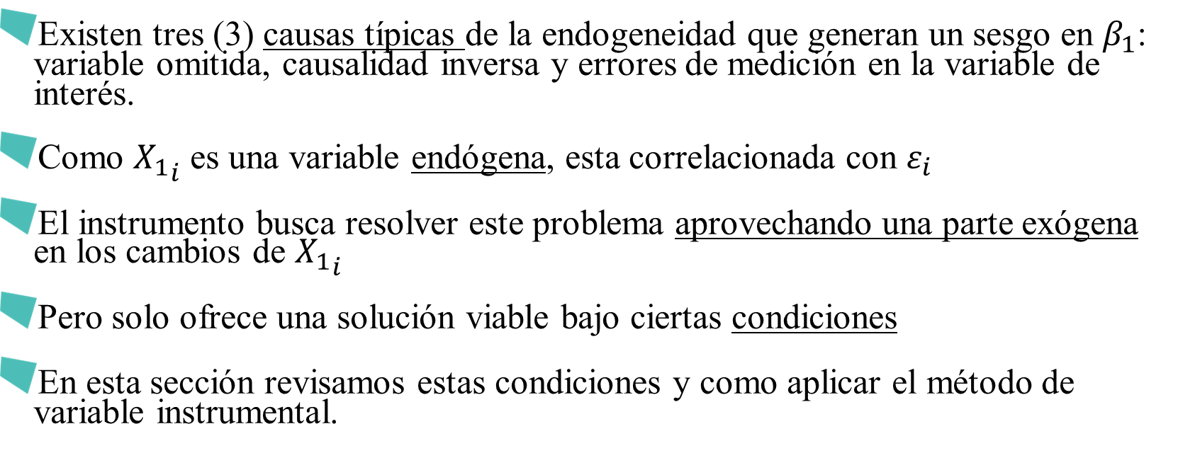
El Método de Variable instrumental para resolver el problema de endogeneidad
Existen tres (3) causas típicas de la endogeneidad que generan un sesgo en $β_{1}$: variable omitida, causalidad inversa y errores de medición en la variable de interés.
Como ${X_{1}}_{i}$ es una variable endógena, esta correlacionada con $ε_{i}$
El instrumento busca resolver este problema aprovechando una parte exógena en los cambios de ${X_{1}}_{i}$
Pero solo ofrece una solución viable bajo ciertas condiciones
En esta sección revisamos estas condiciones y como aplicar el método de variable instrumental.

Slide 4
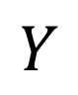
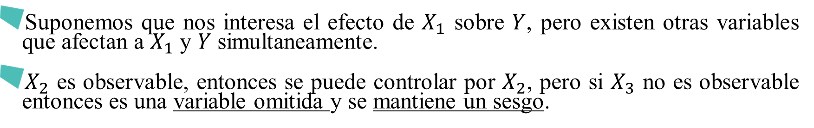
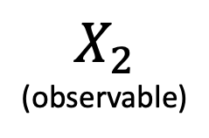
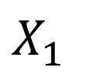
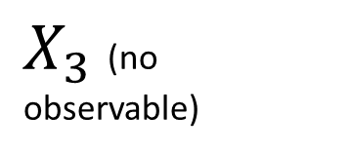
El problema inicial: la Endogeneidad (1)
Suponemos que nos interesa el efecto de $X_{1}$ sobre $Y$, pero existen otras variables que afectan a $X_{1}$ y $Y$ simultaneamente.
$X_{2}$ es observable, entonces se puede controlar por $X_{2}$, pero si $X_{3}$ no es observable entonces es una variable omitida y se mantiene un sesgo.
$X_{2}$ (observable)
$X_{1}$
$$Y$$
$X_{3}$ (no observable)

Slide 5
El problema inicial: la Endogeneidad (2)
Suponemos que nos interesa el efecto de $X_{1}$ sobre $Y$, pero existen otras variables que afectan a $X_{1}$ y $Y$ simultaneamente.
$X_{2}$ es observable, entonces se puede controlar por $X_{2}$, pero si $X_{3}$ no es observable entonces es una variable omitida y se mantiene un sesgo.
Condiciones geográficas
$X_{2}$ (observable)
Riego
$X_{1}$
$$Y$$
Rendimiento agrícola
$X_{3}$ (no observable)
Habilidades Programa de apoyo

Slide 6
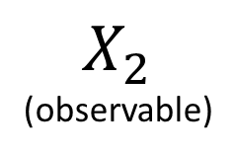
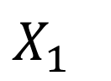
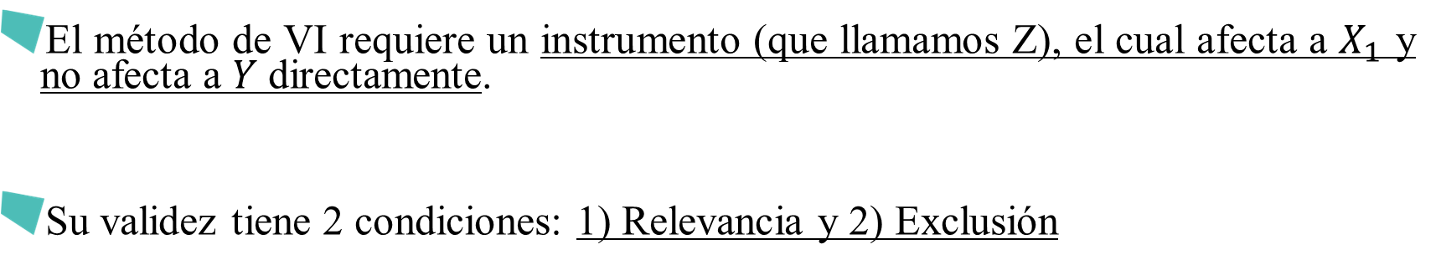
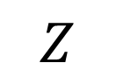
El problema inicial: la Endogeneidad (2)
El método de VI requiere un instrumento (que llamamos Z), el cual afecta a $X_{1}$ y no afecta a $Y$ directamente.
Su validez tiene 2 condiciones: 1) Relevancia y 2) Exclusión
Area disponible
$X_{2}$ (observable)
$X_{1}$
$$Y$$
Producción agrícola
$$Z$$
El instrumento
Riego
Disponibilidad de agua en subsuelos
$X_{3}$ (no observable)
Habilidades Programa de apoyo

Slide 7
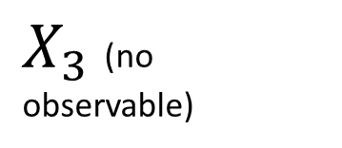
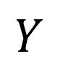
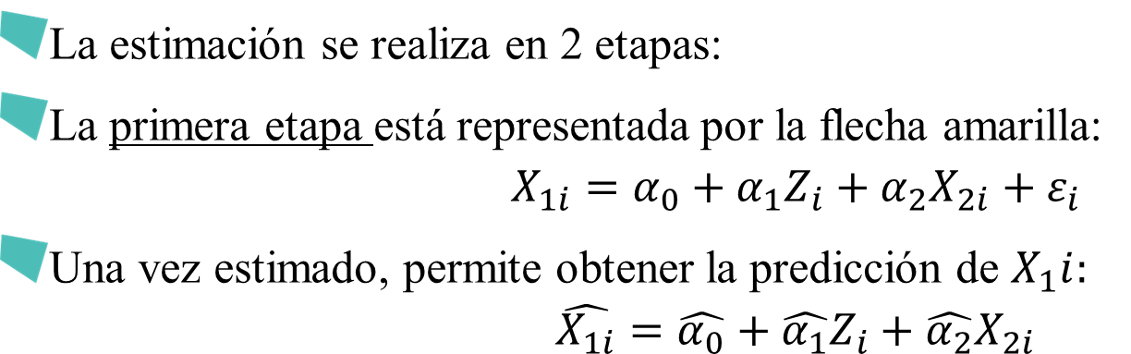
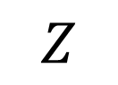
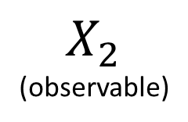
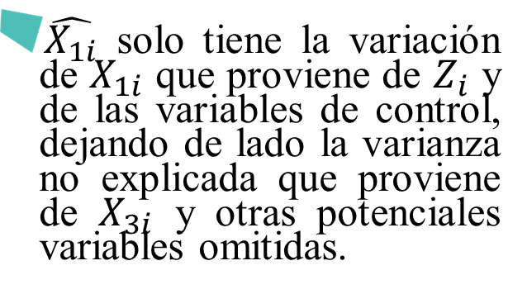
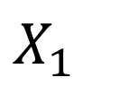
Los Mínimos Cuadrados en 2 Etapas (1)
La estimación se realiza en 2 etapas:
La primera etapa está representada por la flecha amarilla:
$$X_{1i}=α_{0}+α_{1}Z_{i}+α_{2}X_{2i}+ε_{i}$$
Una vez estimado, permite obtener la predicción de $X_{1}i:$
$$\hat{X_{1i}}=\hat{α_{0}}+\hat{α_{1}}Z_{i}+\hat{α_{2}}X_{2i}$$
$X_{2}$ (observable)
$\hat{X_{1i}}$ solo tiene la variación de $X_{1i}$ que proviene de $Z_{i}$ y de las variables de control, dejando de lado la varianza no explicada que proviene de $X_{3i}$ y otras potenciales variables omitidas.
$$Z$$
$X_{1}$
$$Y$$
El instrumento
$X_{3}$ (no observable)

Slide 8
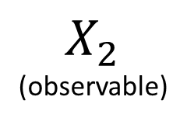
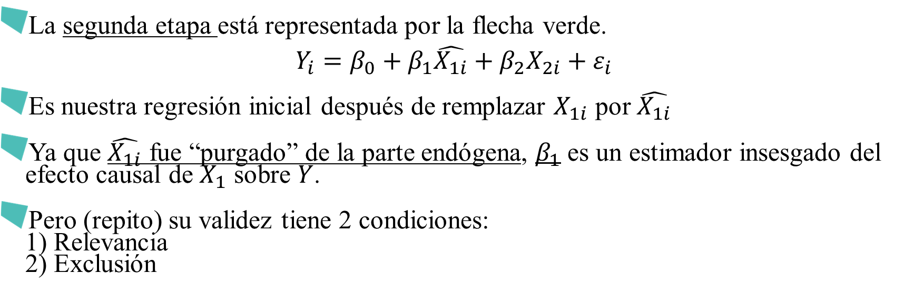
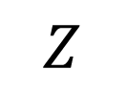
Los Mínimos Cuadrados en 2 etapas (2)
La segunda etapa está representada por la flecha verde.
$$Y_{i}=β_{0}+β_{1}\hat{X_{1i}}+β_{2}X_{2i}+ε_{i}$$
Es nuestra regresión inicial después de remplazar $X_{1i}$ por $\hat{X_{1i}}$
Ya que $\hat{X_{1i}}$ fue “purgado” de la parte endógena, $β_{1}$ es un estimador insesgado del efecto causal de $X_{1}$ sobre $Y$.
Pero (repito) su validez tiene 2 condiciones: 1) Relevancia 2) Exclusión
$X_{2}$ (observable)
$$Z$$
$X_{1}$
$$Y$$
El instrumento
$X_{3}$ (no observable)

Slide 9
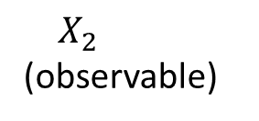
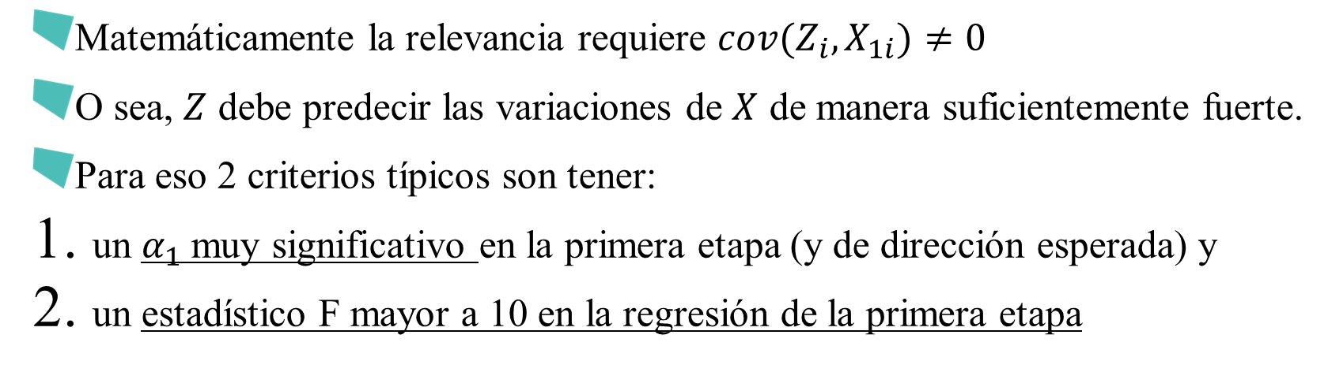
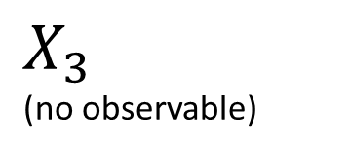
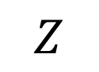
1) La Condición de Relevancia
Matemáticamente la relevancia requiere $cov(Z_{i},X_{1i})≠0$
O sea, $Z$ debe predecir las variaciones de $X$ de manera suficientemente fuerte.
Para eso 2 criterios típicos son tener:
un $α_{1}$muy significativo en la primera etapa (y de dirección esperada) y
un estadístico F mayor a 10 en la regresión de la primera etapa
$X_{2}$ (observable)
$$Z$$
$X_{1}$
$$Y$$
El instrumento
$X_{3}$ (no observable)

Slide 10
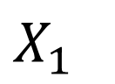
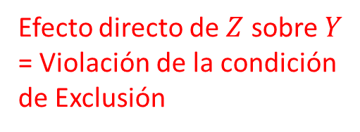
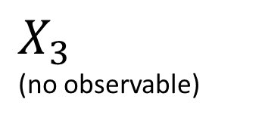
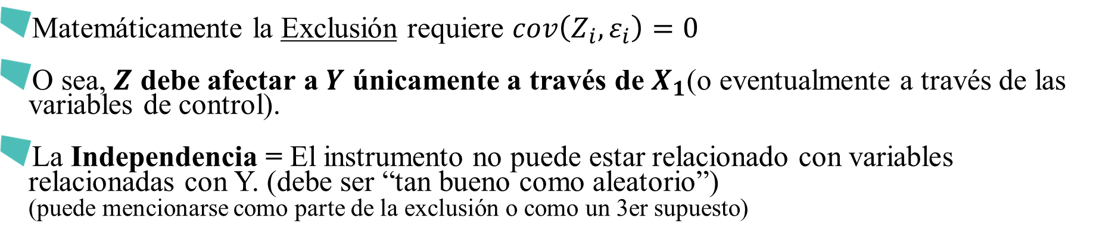

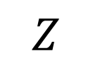
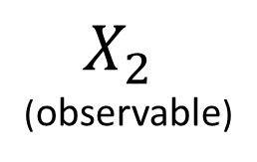
2) La Condición de Exclusión (e Independencia)
Matemáticamente la Exclusión requiere $cov\left(Z_{i},ε_{i}\right)=0$
O sea, $Z$ debe afectar a $Y$ únicamente a través de $X_{1}$(o eventualmente a través de las variables de control).
La Independencia = El instrumento no puede estar relacionado con variables relacionadas con Y. (debe ser “tan bueno como aleatorio”) (puede mencionarse como parte de la exclusión o como un 3er supuesto)
No hay buena prueba de la condición de exclusión, (no se considera que las pruebas de Sargan y Hansen comprueben realmente la exogeneidad)
Es un supuesto que el investigador debe poder defender de manera convincente en el contexto dado.
Efecto directo de $Z$ sobre $Y$ = Violación de la condición de Exclusión
$X_{2}$ (observable)
$$Z$$
$X_{1}$
$$Y$$
El instrumento
$X_{3}$ (no observable)

Slide 11
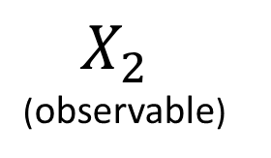
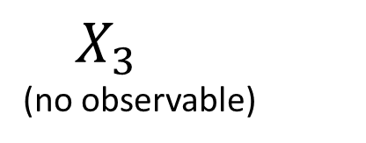
Aplicación de los supuestos a nuestro ejemplo de instrumentación de riego por agua en subsuelos
¿En nuestro ejemplo anterior de instrumentación de riego por agua en subsuelos, que implican los supuestos de 1) relevancia, 2a) exclusión y 2b) independencia?
¿ Que tan plausibles les parece?
¿Se pueden comprobar? ¿ De qué manera?
¿ Como los controles pueden contribuir a satisfacer el supuesto de independencia?
Características geográficas
$X_{2}$ (observable)
Riego
Producción agrícola
$$Z$$
$X_{1}$
$$Y$$
El instrumento
Disponibilidad de agua en subsuelos
$X_{3}$ (no observable)
Habilidades Programa de apoyo

Slide 12
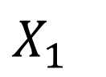
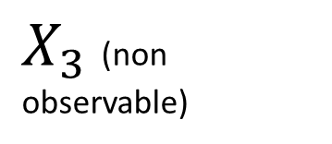
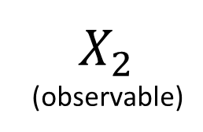
Otra Aplicación El efecto del tamaño de clase sobre el aprendizaje de los estudiantes
Presupuesto del colegio Características de los estudiantes
$X_{2}$ (observable)
$X_{1}$
$$Y$$
Calificaciones en pruebas estandarizadas
Tamaño de clase
$X_{3}$ (non observable)
Calidad del profesor y de los estudiantes
Calidad y reglas del colegio

Slide 13
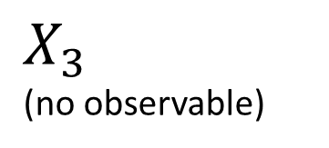
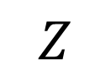
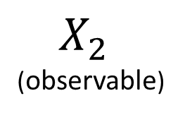
Otra Aplicación El efecto del tamaño de clase sobre el aprendizaje de los estudiantes
Presupuesto del colegio Características de los estudiantes
$X_{2}$ (observable)
$$Z$$
$X_{1}$
$$Y$$
Calificaciones en pruebas estandarizadas
El instrumento
Tamaño de clase
Regla de Maimónides
$X_{3}$ (no observable)
Calidad del profesor y de los estudiantes
Calidad y reglas del colegio

Slide 14
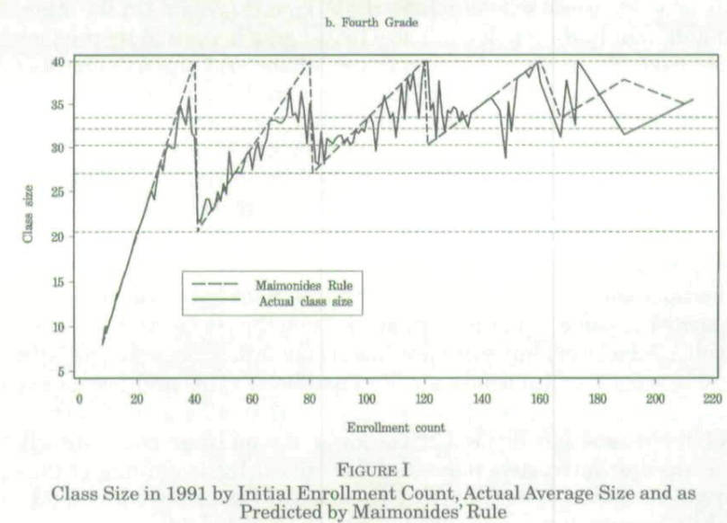
La regla de Maimónides para predecir el tamaño de clase

Slide 15
¿Como encontrar un buen instrumento?
Puede provenir de:
Condiciones técnicas (como agua subterránea)
Una regla ad hoc (como la regla Maimónides sobre el tamaño de la clase),
Variaciones lejanas (precios o choque de demanda en un mercado global).
En todo caso, debe provenir de “lejos” para que sea creíble que no tenga muchas relaciones con las otras variables de decisión de la unidad de observación.
¡Por esto la evaluación de impacto requiere conocer el contexto y creatividad!

Slide 16
Otro ejemplo concreto: Instrumentación de la Fertilidad con el Éxito de la Fecundación in Vitro (FIV)
Lundborg et al. quieren entender el efecto de tener hijos sobre salario, empleo, horas de trabajo, depresión y divorcios.
Pero los hogares que tienen y los que no tienen hijos difieren de varias maneras que pueden estar relacionadas con resultados laborales
Proponen usar el Éxito de la Fecundación in Vitro (FIV) como instrumento (dentro de hogares que intentaron una FIV.
En este otro ejemplo, ¿que implican los supuestos de relevancia, exclusión e independencia? ¿ Que tan plausibles les parece? ¿Se pueden comprobar? ¿ Como?
Edad, salario… (observables)
FIV exitosa
Fertilidad
Resultados laborales
Personalidad, preferencias (no observables)

Slide 17
Un ejemplo concreto: Instrumentación de la Fertilidad con el Éxito de la Fecundación in Vitro (FIV)
La relevancia es que el FIV aumente la probabilidad de tener al menos 1 hijo. Se puede estimar directamente a través de la primera etapa.
La exclusión es que el éxito de FIV solo afecte a los resultados laborales a través de su efecto sobre fertilidad (y tampoco por variable omitida). No se puede comprobar econométricamente
Edad, salario… (observables)
FIV exitosa
Fertilidad
Resultados laborales
Personalidad, prioridades,… (no observables)

Slide 18
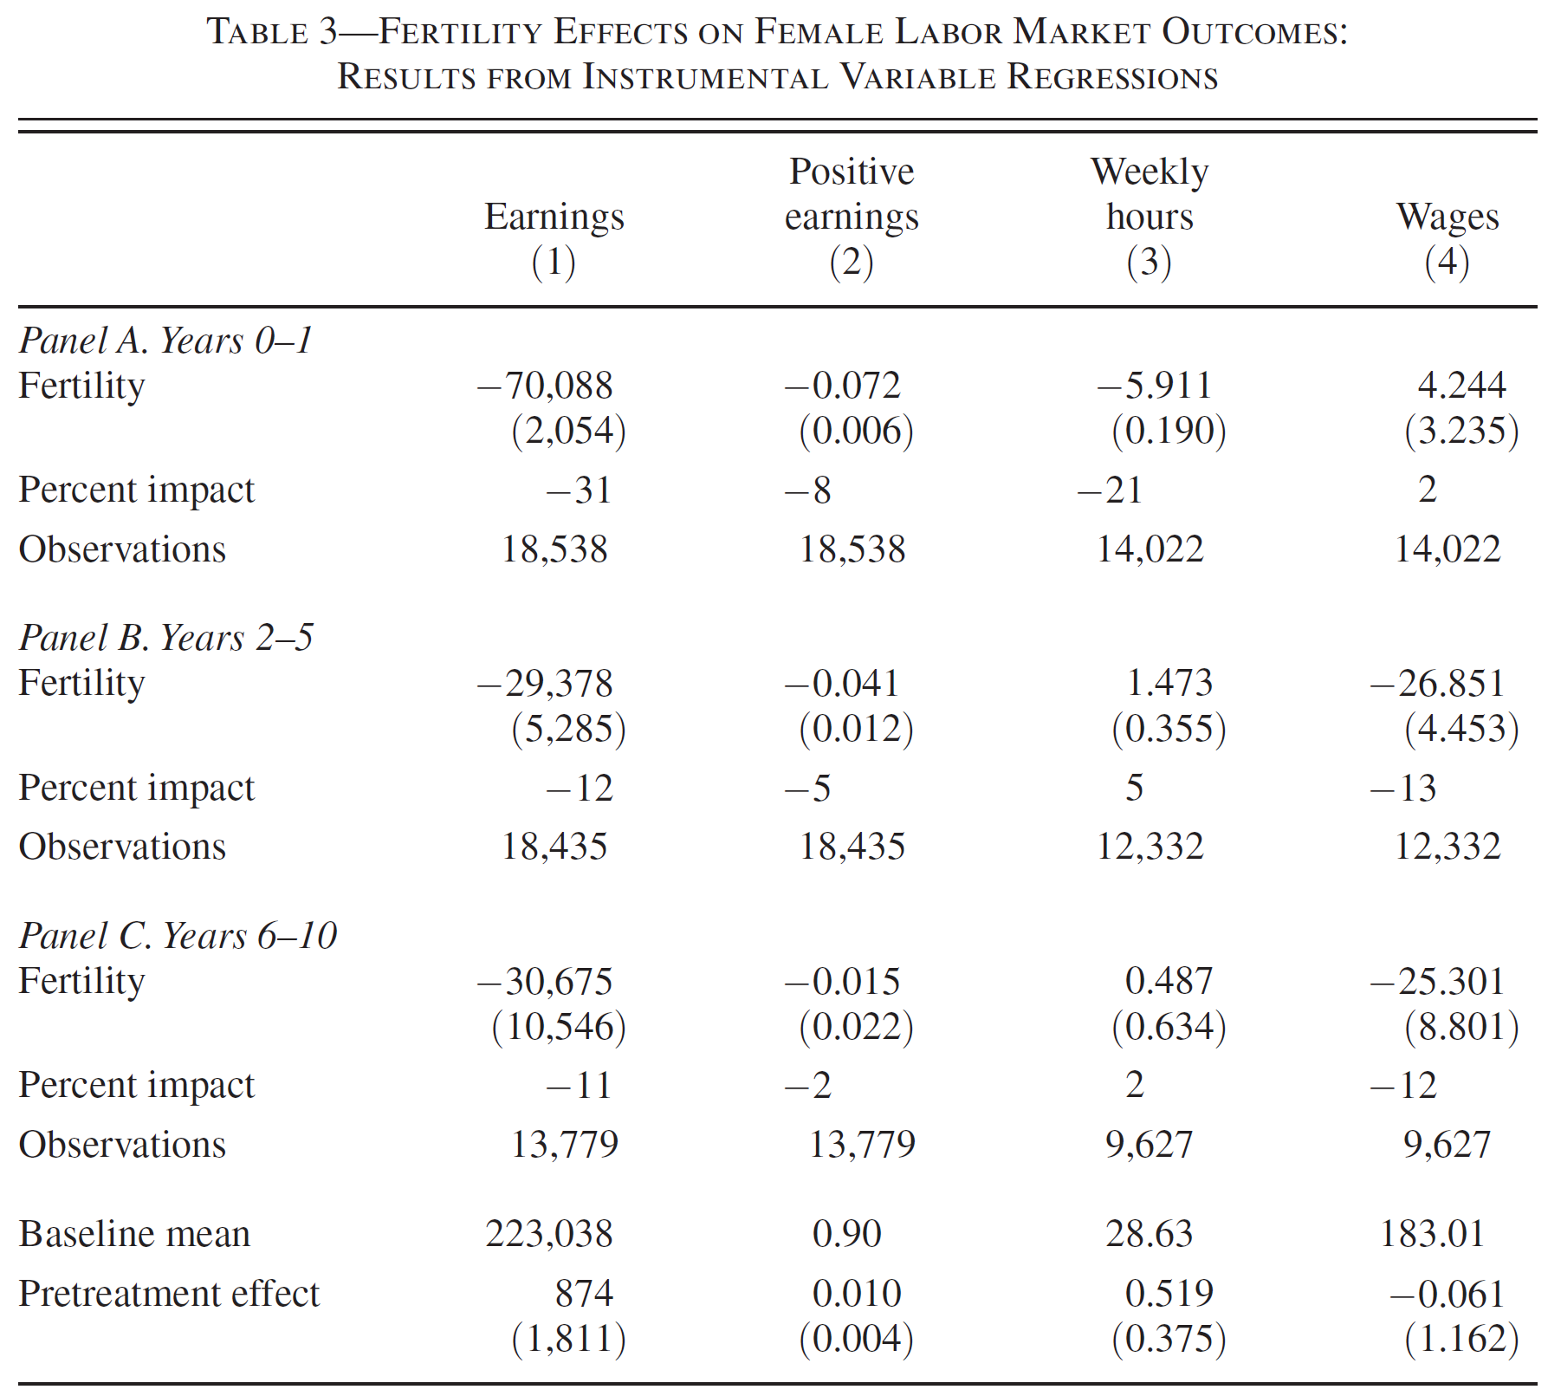

Slide 19
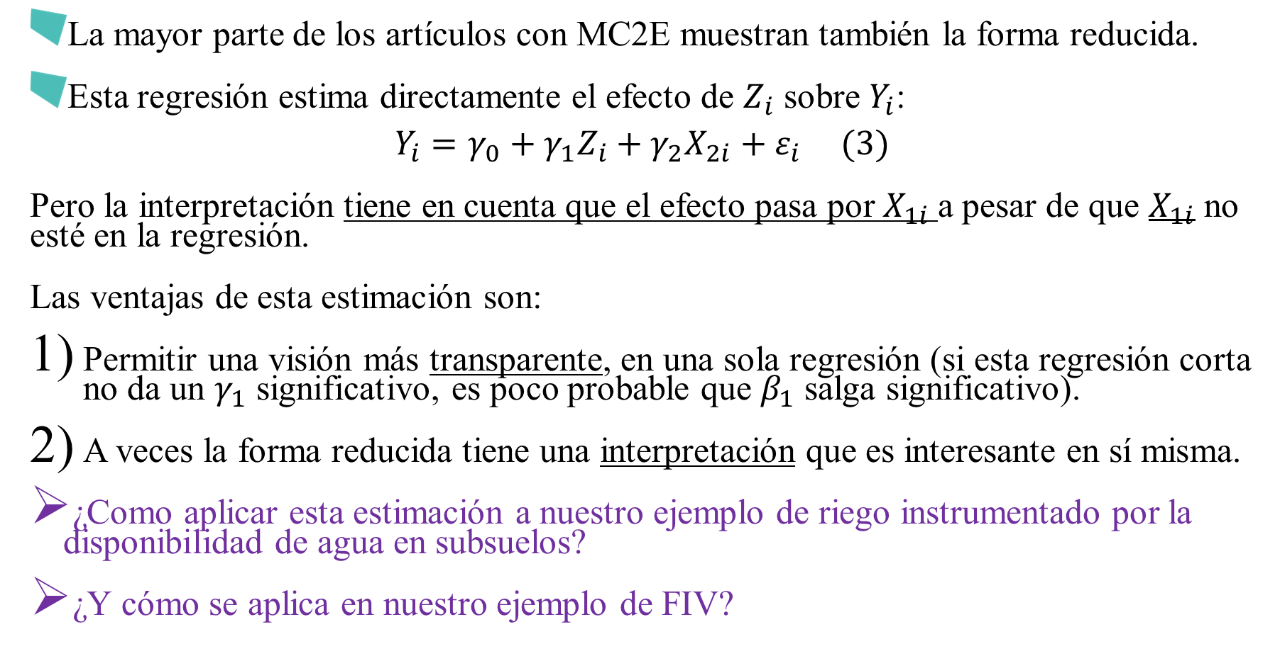
La Forma Reducida
La mayor parte de los artículos con MC2E muestran también la forma reducida.
Esta regresión estima directamente el efecto de $Z_{i}$ sobre $Y_{i}$:
$$Y_{i}=γ_{0}+γ_{1}Z_{i}+γ_{2}X_{2i}+ε_{i} (3)$$
Pero la interpretación tiene en cuenta que el efecto pasa por $X_{1i}$a pesar de que $X_{1i}$ no esté en la regresión.
Las ventajas de esta estimación son:
Permitir una visión más transparente, en una sola regresión (si esta regresión corta no da un $γ_{1}$ significativo, es poco probable que $β_{1}$ salga significativo).
A veces la forma reducida tiene una interpretación que es interesante en sí misma.
¿Como aplicar esta estimación a nuestro ejemplo de riego instrumentado por la disponibilidad de agua en subsuelos?
¿Y cómo se aplica en nuestro ejemplo de FIV?

Slide 20
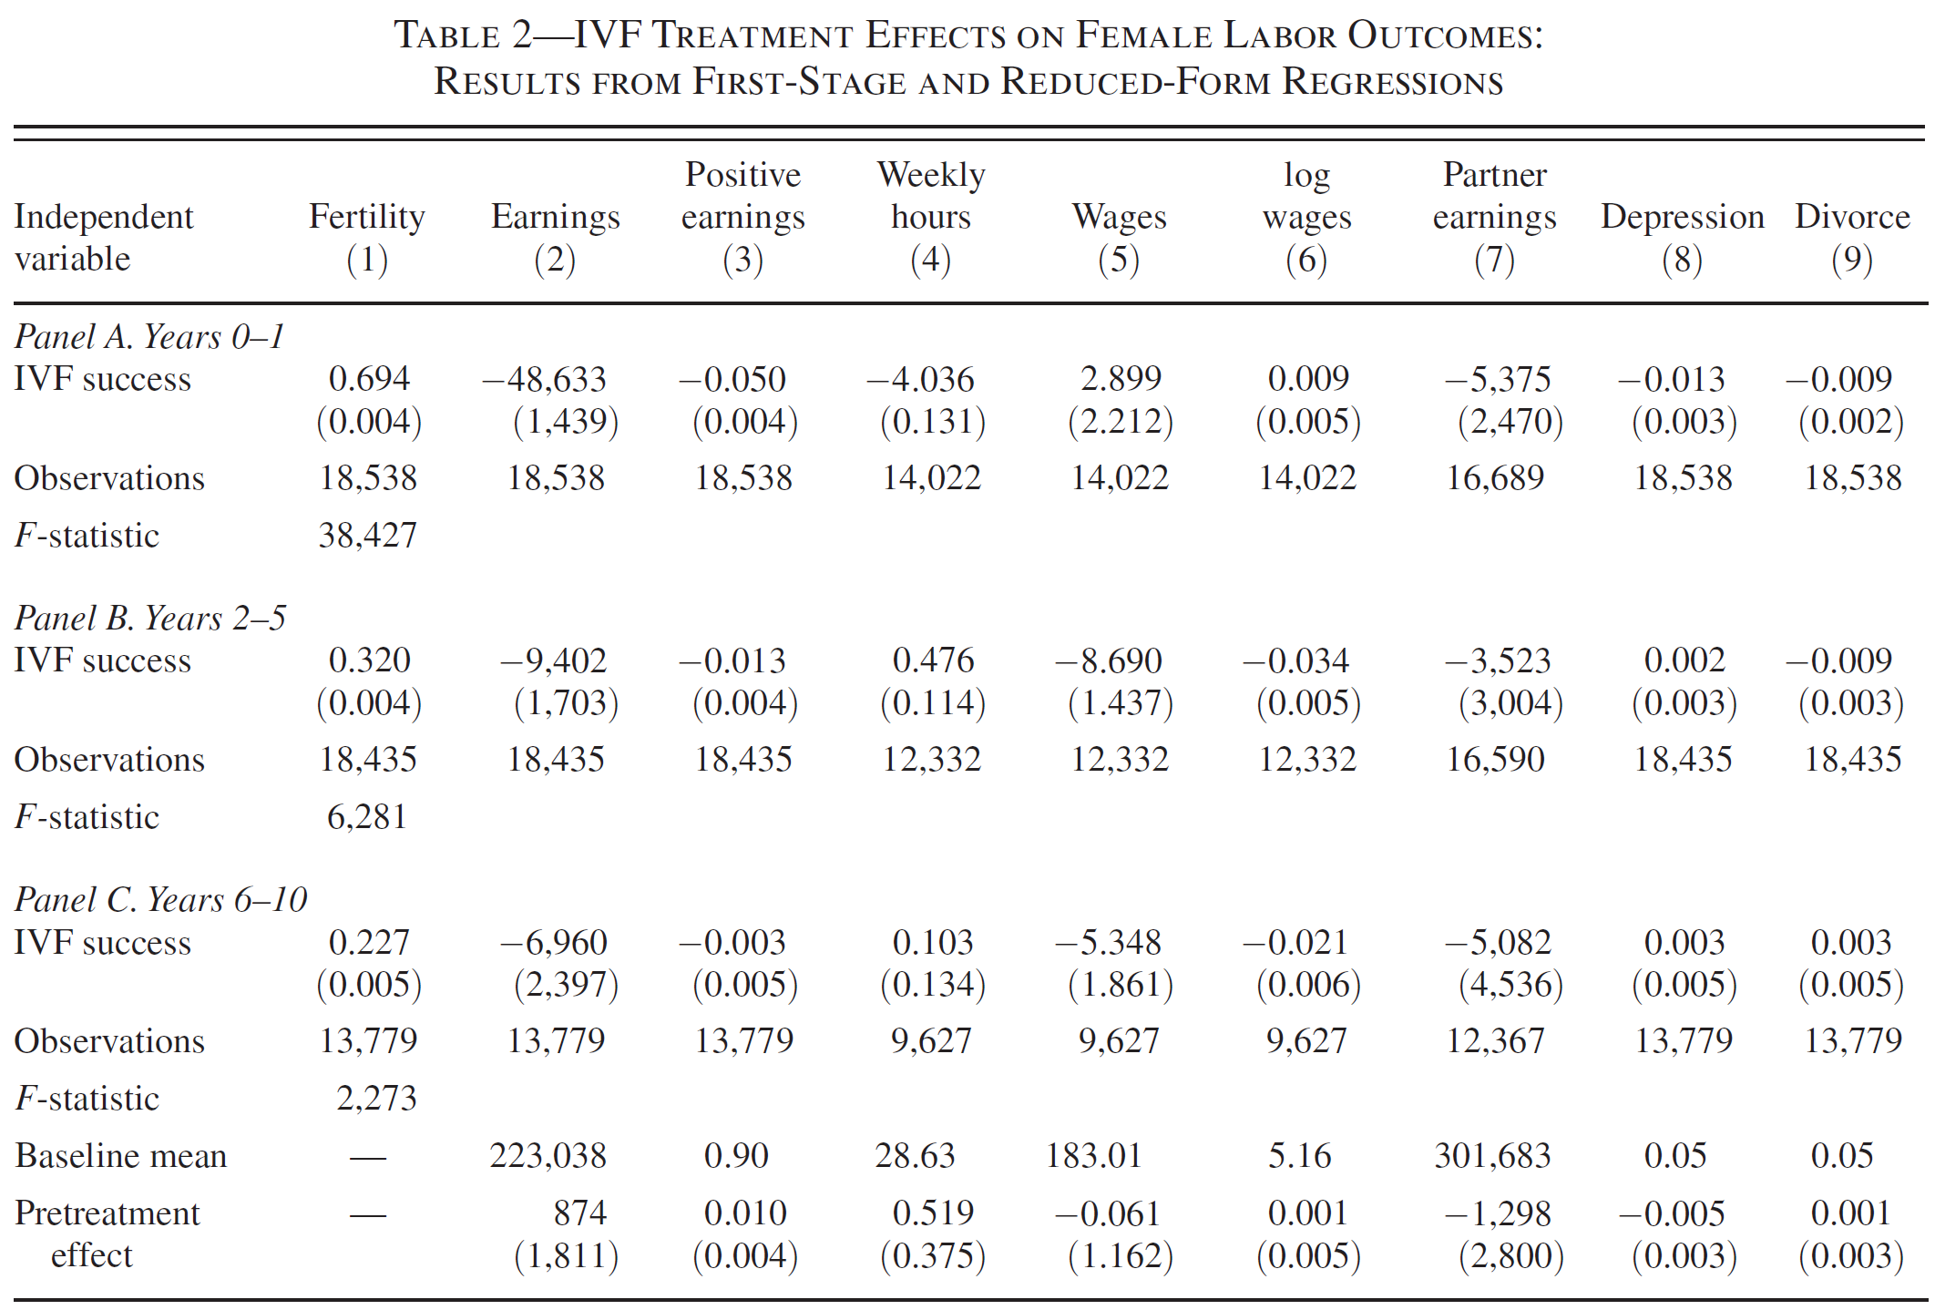

Slide 21
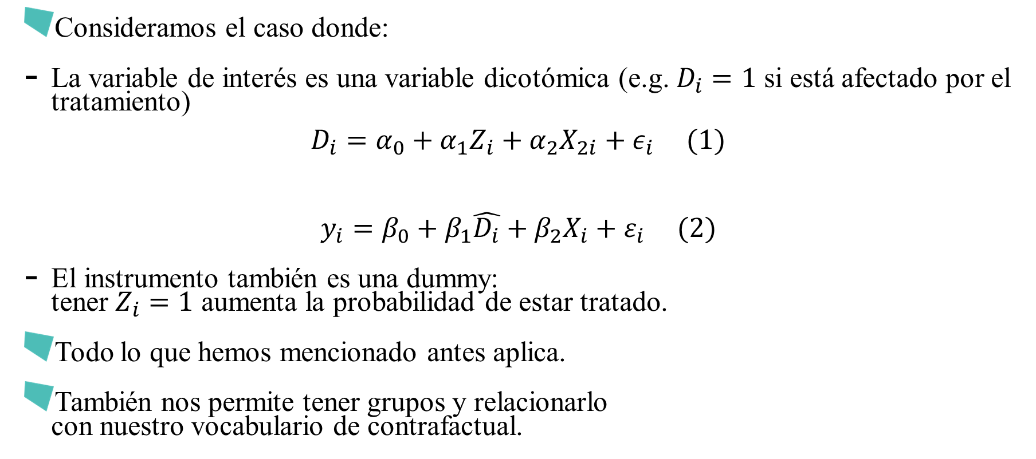
IV con Variables Binarias
Consideramos el caso donde:
La variable de interés es una variable dicotómica (e.g. $D_{i}=1$ si está afectado por el tratamiento)
$$D_{i}=α_{0}+α_{1}Z_{i}+α_{2}X_{2i}+ε_{i} (1)$$
$$y_{i}=β_{0}+β_{1}\hat{D_{i}}+β_{2}X_{i}+ε_{i} (2)$$
El instrumento también es una dummy: tener $Z_{i}=1$ aumenta la probabilidad de estar tratado.
Todo lo que hemos mencionado antes aplica.
También nos permite tener grupos y relacionarlo con nuestro vocabulario de contrafactual.

Slide 22
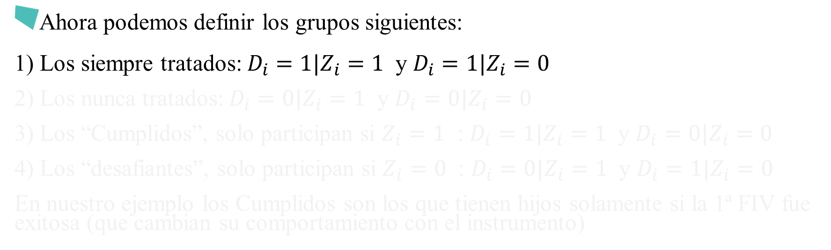

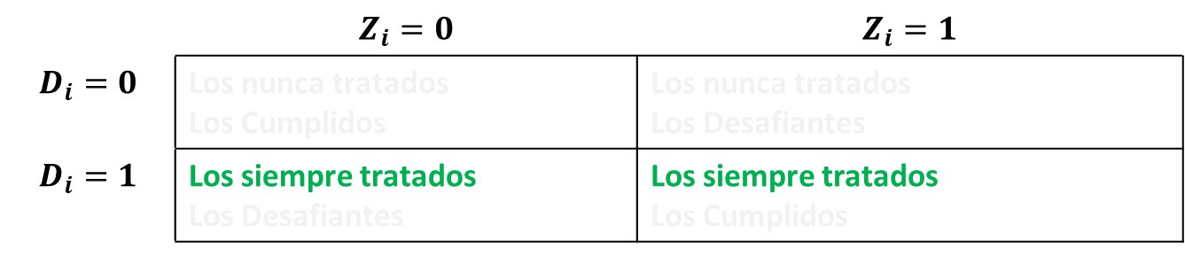
Los “Cumplidos” y otros grupos
Ahora podemos definir los grupos siguientes:
1) Los siempre tratados: $D_{i}=1|Z_{i}=1$ y $D_{i}=1|Z_{i}=0$
2) Los nunca tratados: $D_{i}=0|Z_{i}=1$ y $D_{i}=0|Z_{i}=0$
3) Los “Cumplidos”, solo participan si $Z_{i}=1$ : $D_{i}=1|Z_{i}=1$ y $D_{i}=0|Z_{i}=0$
4) Los “desafiantes”, solo participan si $Z_{i}=0$ : $D_{i}=0|Z_{i}=1$ y $D_{i}=1|Z_{i}=0$
En nuestro ejemplo los Cumplidos son los que tienen hijos solamente si la 1ª FIV fue exitosa (que cambian su comportamiento con el instrumento)
 | $$Z_{i}=0$$ | $$Z_{i}=1$$
$$D_{i}=0$$ | Los nunca tratados Los Cumplidos | Los nunca tratados Los Desafiantes
$$D_{i}=1$$ | Los siempre tratados Los Desafiantes | Los siempre tratados Los Cumplidos
La primera etapa nos dice que pasar de $Z_{i}=0$ a $Z_{i}=1$ aumenta la proporción de tratados de $α_{1}$
Entonces $α_{1}$ representa la proporción de Cumplidos

Slide 23
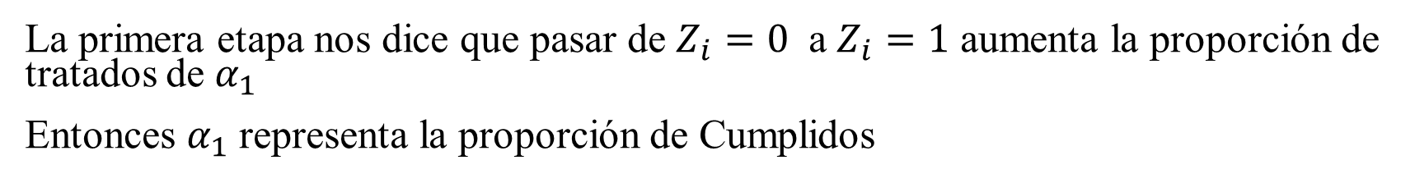
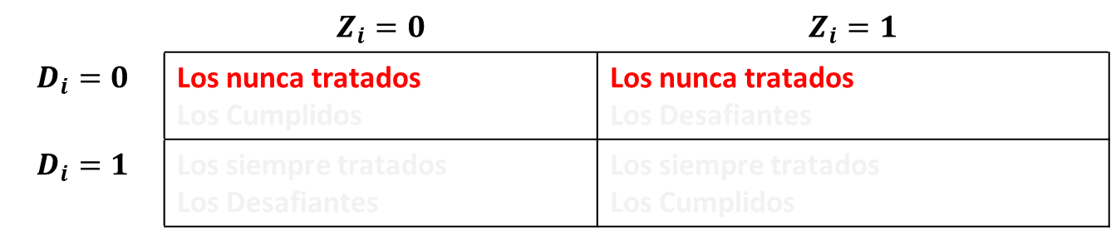
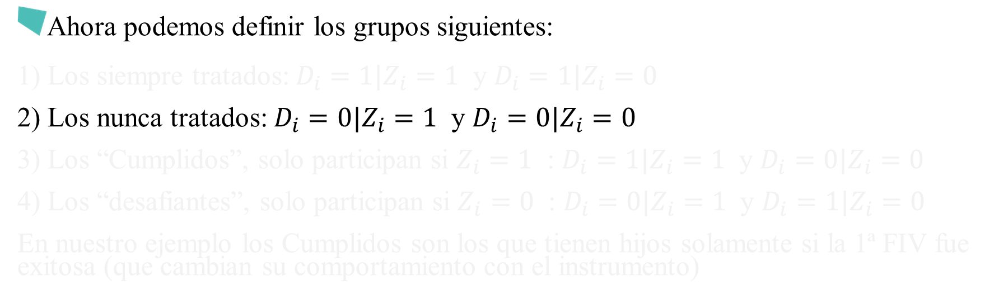
Los “Cumplidos” y otros grupos
Ahora podemos definir los grupos siguientes:
1) Los siempre tratados: $D_{i}=1|Z_{i}=1$ y $D_{i}=1|Z_{i}=0$
2) Los nunca tratados: $D_{i}=0|Z_{i}=1$ y $D_{i}=0|Z_{i}=0$
3) Los “Cumplidos”, solo participan si $Z_{i}=1$ : $D_{i}=1|Z_{i}=1$ y $D_{i}=0|Z_{i}=0$
4) Los “desafiantes”, solo participan si $Z_{i}=0$ : $D_{i}=0|Z_{i}=1$ y $D_{i}=1|Z_{i}=0$
En nuestro ejemplo los Cumplidos son los que tienen hijos solamente si la 1ª FIV fue exitosa (que cambian su comportamiento con el instrumento)
 | $$Z_{i}=0$$ | $$Z_{i}=1$$
$$D_{i}=0$$ | Los nunca tratados Los Cumplidos | Los nunca tratados Los Desafiantes
$$D_{i}=1$$ | Los siempre tratados Los Desafiantes | Los siempre tratados Los Cumplidos
La primera etapa nos dice que pasar de $Z_{i}=0$ a $Z_{i}=1$ aumenta la proporción de tratados de $α_{1}$
Entonces $α_{1}$ representa la proporción de Cumplidos

Slide 24
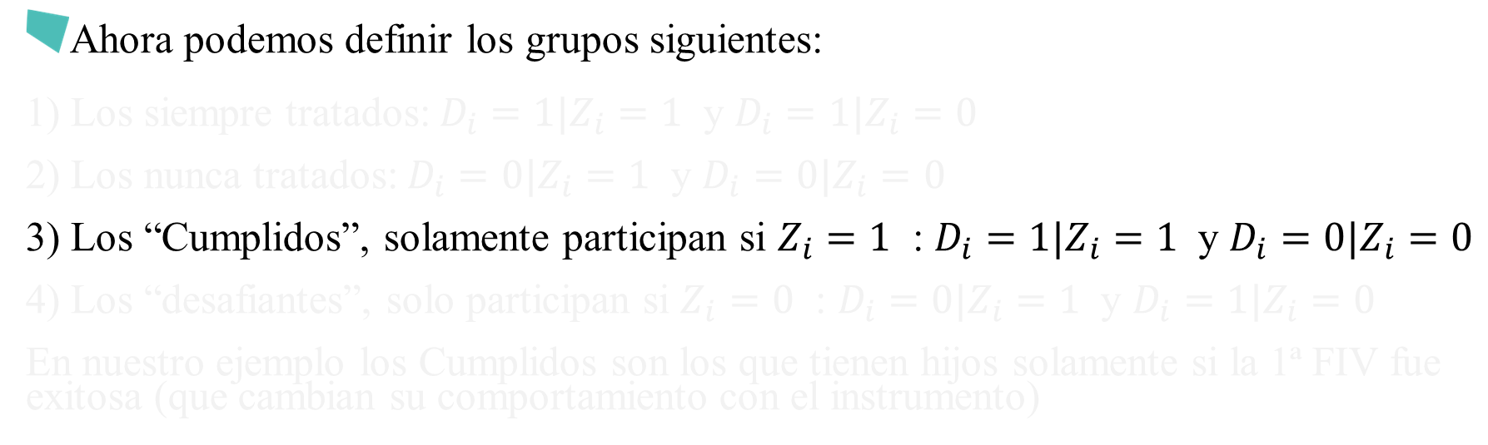

Los “Cumplidos” y otros grupos
Ahora podemos definir los grupos siguientes:
1) Los siempre tratados: $D_{i}=1|Z_{i}=1$ y $D_{i}=1|Z_{i}=0$
2) Los nunca tratados: $D_{i}=0|Z_{i}=1$ y $D_{i}=0|Z_{i}=0$
3) Los “Cumplidos”, solamente participan si $Z_{i}=1$ : $D_{i}=1|Z_{i}=1$ y $D_{i}=0|Z_{i}=0$
4) Los “desafiantes”, solo participan si $Z_{i}=0$ : $D_{i}=0|Z_{i}=1$ y $D_{i}=1|Z_{i}=0$
En nuestro ejemplo los Cumplidos son los que tienen hijos solamente si la 1ª FIV fue exitosa (que cambian su comportamiento con el instrumento)
 | $$Z_{i}=0$$ | $$Z_{i}=1$$
$$D_{i}=0$$ | Los nunca tratados Los Cumplidos | Los nunca tratados Los Desafiantes
$$D_{i}=1$$ | Los siempre tratados Los Desafiantes | Los siempre tratados Los Cumplidos
La primera etapa nos dice que pasar de $Z_{i}=0$ a $Z_{i}=1$ aumenta la proporción de tratados de $α_{1}$
Entonces $α_{1}$ representa la proporción de Cumplidos

Slide 25


Los “Cumplidos” y otros grupos
Ahora podemos definir los grupos siguientes:
1) Los siempre tratados: $D_{i}=1|Z_{i}=1$ y $D_{i}=1|Z_{i}=0$
2) Los nunca tratados: $D_{i}=0|Z_{i}=1$ y $D_{i}=0|Z_{i}=0$
3) Los “Cumplidos”, solo participan si $Z_{i}=1$ : $D_{i}=1|Z_{i}=1$ y $D_{i}=0|Z_{i}=0$
4) Los “desafiantes”, solamente participan si $Z_{i}=0$ : $D_{i}=0|Z_{i}=1$ y $D_{i}=1|Z_{i}=0$
 | $$Z_{i}=0$$ | $$Z_{i}=1$$
$$D_{i}=0$$ | Los nunca tratados Los Cumplidos | Los nunca tratados Los Desafiantes
$$D_{i}=1$$ | Los siempre tratados Los Desafiantes | Los siempre tratados Los Cumplidos
Pero en general suponemos que no hay desafiantes

Slide 26


Los “Cumplidos” y otros grupos
Ahora podemos definir los grupos siguientes:
1) Los siempre tratados: $D_{i}=1|Z_{i}=1$ y $D_{i}=1|Z_{i}=0$
2) Los nunca tratados: $D_{i}=0|Z_{i}=1$ y $D_{i}=0|Z_{i}=0$
3) Los “Cumplidos”, solamente participan si $Z_{i}=1$ : $D_{i}=1|Z_{i}=1$ y $D_{i}=0|Z_{i}=0$
4) Los “desafiantes”, solamente participan si $Z_{i}=0$ : $D_{i}=0|Z_{i}=1$ y $D_{i}=1|Z_{i}=0$
 | $$Z_{i}=0$$ | $$Z_{i}=1$$
$$D_{i}=0$$ | Los nunca tratados Los Cumplidos | Los nunca tratados
$$D_{i}=1$$ | Los siempre tratados | Los siempre tratados Los Cumplidos
Suponemos que no hay desafiantes
Para practicar: en el ejemplo de FIV, ¿quiénes son los cumplidos? ¿ los nunca tratados? ¿ Los siempre tratados?
En el ejemplo de agua subterránea, ¿quiénes son los cumplidos? ¿ los nunca tratados? ¿ Los siempre tratados?

Slide 27



% de Di=1
Los únicos que pueden tener un contrafactual (observable) son los Cumplidos ya que son los únicos que cambian de comportamiento con el instrumento.
Aumento en tratados ($α_{1}$)
En la primera etapa :
$$D_{i}=α_{0}+α_{1}Z_{i}+α_{2}X_{2i}+ε_{i}$$
$α_{1}$ nos dice el efecto de pasar de $Z_{i}=0$ a $Z_{i}=1$ sobre la proporción de tratados de $α_{1}$
Entonces $α_{1}$ representa la proporción de Cumplidos

Slide 28


Aumento en tratados ($α_{1}$)
En nuestro ejemplo de FIV, ¿Cuál es la proporción de Cumplidos en cada periodo?
¿ Como evoluciona y por qué?

Slide 29

El Estimador de Wald (y intuición del método de VI)
Si pudiéramos observar quienes son los Cumplidos, nos gustaría comparar $E\left[Y_{i}|D_{i}=1\right]−E\left[Y_{i}|D_{i}=0\right]$ solo dentro de los Cumplidos
Pero, observando solo $D_{i}$ y $Z_{i}$, no sabemos cuáles son los Cumplidos .
¡La magia del método de VI es que permite estimar el efecto sobre los Cumplidos sin saber quiénes son los Cumplidos!
La lógica es comparar $E\left[Y_{i}|Z_{i}=1\right]−E\left[Y_{i}|Z_{i}=0\right]$ pero ajustando por la proporción de Cumplidos (que cambió su tratamiento debido al instrumento).

Slide 30

El Estimador de Wald (y intuición del método de VI)
Llamamos $Y_{i1}$ al resultado potencial esperado de un individuo tratado ($D_{i}=1$), y $Y_{i0}$ el resultado potencial esperado de un individuo no tratado ($D_{i}=0$).
Cuando el instrumento pasa de $Z_{i}=0$ a $Z_{i}=1$, dos cosas ocurren:
La 1ª etapa ($D_{i}=α_{0}+α_{1}Z_{i}+α_{2}X_{2i}+ε_{i}$) nos dice que la proporción de tratados aumenta en $α_{1}$ (la proporción de Cumplidos)
La forma reducida ($Y_{i}=γ_{0}+γ_{1}Z_{i}+γ_{2}X_{2i}+ε_{i}$) nos dice que
$$E\left[Y_{i}|Z_{i}=1\right]−E\left[Y_{i}|Z_{i}=0\right]=γ_{1}$$
El estimador de Wald del efecto del tratamiento esta dado por: $β_{1wald}=\frac{γ_{1}}{α_{1}}$
($β_{1wald}$es exactamente igual a $β_{1}$ de la 2nda etapa sin controles, pero con controles, nos da una aproximación)

Slide 31

Aplicando la formula a nuestro ejemplo de FIV, el efecto sobre Earnings en 2-5 años:
$\hat{α_{1}}=____$ ; $\hat{γ_{1}}=_______$ ; $\hat{β_{1wald}}=\frac{ }{ }=________$
Y como esto compara con el $\hat{β_{1}}$ estimado por MC2E de la primera tabla?

Slide 32

Aplicando la formula a nuestro ejemplo de FIV, el efecto sobre earnings en 2-5 años:
$\hat{α_{1}}=0.32$ ; $\hat{γ_{1}}=−9,402$ ; $\hat{β_{1wald}}=\frac{−9,402}{0.32}=−29,381$
En la primera tabla, podríamos comprobar que $\hat{β_{1}}=−29,378$ , está muy cercano.

Slide 33

Intuición atrás del Estimador de Wald (y intuición del método de VI)
Simplificando nuestro ejemplo de FIV, el efecto sobre ingresos en 2-5 años:
$\hat{α_{1}}=1/3$ ; $\hat{β_{1}}=−3000 ; \hat{γ_{1}}=−1000$ ; $\hat{β_{1wald}}=\frac{−1000}{1/3}=−3000$
Si solo 1/3 de la población cambio su fertilidad gracias al excito de la 1ª FIV, para observar un efecto sobre el salario de -1000 en el grupo completo, se requiere un cambio 3 veces más fuerte dentro de los Cumplidos
$β_{1wald}=\frac{γ_{1}}{α_{1}}$ se puede reescribir: $γ_{1}$= $α_{1}$* $β_{1wald}$ : -1000 = 1/3 * - 3000 (+ 2/3 * 0)
El efecto promedio de toda la población es igual a la proporción de Cumplidos multiplicado por el efecto sobre los Cumplidos.
Cuando la relevancia es baja, el efecto promedio de toda la población se vuelve muy bajo y difícil de detectar (poder insuficiente)

Slide 34

Practica sobre del Estimador de Wald
Con nuestro primer ejemplo, supone que:
donde no hay agua subterránea, 10% tienen riego y la producción es de 1,000.
donde hay agua subterránea, 60% tiene riego y la producción es de 1,300.
¿Qué valor nos da el estimador de Wald?
$\hat{α_{1}}=____$ ; $\hat{γ_{1}}=_______$ ; $\hat{β_{1wald}}=\frac{ }{ }=________$
Explique la intuición atrás del resultado

Slide 35

Efectos Heterogéneos y LATE
Ahora consideremos explícitamente que el efecto del tratamiento sea heterogéneo, es decir que $τ_{i}=\left(Y_{i}|D_{i}=1\right)−\left(Y_{i}|D_{i}=0\right)$ sea diferente entre los individuos.
Dado que el método de VI aprovecha una variación que viene del cambio en los Cumplidos, el estimador $β_{1}$ que obtenemos proviene de:
$$τ_{LATE}=E\left[\left(Y_{i}|D_{i}=1\right)−\left(Y_{i}|D_{i}=0\right)\right] | i∈Cumplidos$$
Este LATE se refiere a Local Average Treatment Effect. Se trata de un efecto “local” en el sentido que afecta una población en particular.
Nada nos garantiza que $τ_{ATE}$ (el efecto promedio en toda la población) sea = $τ_{LATE}$
Qué tan similares pueden ser los estimadores depende de qué tan diferentes pueden ser los Cumplidos del resto de la población, de una manera que puede afectar el efecto del tratamiento (muy específico a cada contexto).
Si usa un método de VI, se recomienda discutir este tema de validez externa
En nuestro ejemplo de FIV, ¿el $τ_{LATE}$podría ser diferente del efecto sobre el resto de la población? ¿Por qué?

Slide 36
Buenos instrumentos
Instrumentos potencialmente problemáticos
Restricción tecnológica: Cuenca sedimentaria para petróleo Acuíferos para acceso a agua
Restricción administrativa exógena: En un proceso de selección Juez seleccionado al azar
Eventos distantes:
Precios Internacionales
Distancia a algo que afecta la probabilidad de estar tratado Relacionado a aislamiento y distancia a otras cosas
Eventos del clima ¿Puede garantizar la restricción de Exclusión?
Todo lo que se relaciona de cerca o lejos al individuo (o nivel de observación)

Slide 37




Los MC2E con más de 1 Instrumento
Por ejemplo, con 2 instrumentos:
La primera etapa:
$$X_{1i}=α_{0}+α_{1}Z_{1i}+α_{2}Z_{2i}+α_{3}X_{2i}+ε_{i}$$
Permite obtener la predicción de $X_{1i}$ e insertarlo en la 2nda etapa:
$$Y_{i}=β_{0}+β_{1}\hat{X_{1i}}+β_{2}X_{2i}+ε_{i}$$
$X_{2}$ (observable)
$$Z_{1}$$
$X_{1}$
$$Y$$
$$Z_{2}$$
$X_{3}$ (no observable)
Los instrumentos

Slide 38






Los MC2E con más de 1 Instrumento y más de una variable endógena
Por ejemplo, con 2 instrumentos y 2 variables endógenas:
La primera etapa:
$$X_{1i}=α_{0}+α_{1}Z_{1i}+α_{2}Z_{2i}+α_{3}X_{3i}+ε_{i}$$
$$X_{2i}=δ_{0}+{δ }_{1}Z_{1i}+δ_{2}Z_{2i}+δ_{3}X_{3i}+ε_{i}$$
Permite obtener las predicciones de $X_{1i}$ y $X_{2i}$e insertarlo en la 2nda etapa:
$$Y_{i}=β_{0}+β_{1}\hat{X_{1i}}+β_{2}\hat{X_{2i}}+β_{3}X_{3i}+ε_{i}$$
$X_{3}$ (observable)
Debe regresar cada variable endógena sobre todos los instrumentos y controles.
$$Z_{1}$$
$X_{1},X_{2}$
$$Y$$
$$Z_{2}$$
$X_{4}$ (no observable)
Los instrumentos

Slide 39

Examinar los Canales
V

Slide 40

Checklist para su Articulo
Aclarar cuál es el problema de endogeneidad inicial que quiere resolver
Mostrar la primera etapa y evaluar si cumple con la condición de relevancia
Discutir si el instrumento realmente cumple con la cláusula de exclusión (e independencia): No $→$ cambiar de instrumento o de metodología Si >> debe explicar por qué cumple (y en que caso podría no cumplir)
Si se puede (y si $Z_{i}$ es binaria), demuestre la independencia comparando las características iniciales de los $Z_{i}=0$ con los $Z_{i}=1$.
Discutir y examinar los canales (remplazando $Y_{i}$ por cada canal)
Es bueno discutir cómo el LATE puede diferir del efecto en toda la población (validez externa)

Slide 41
¡Gracias!

